Slide 1
আজকের ক্লাসে সবাইকে স্বাগতম

Slide 2
হোসনে আরা খাতুন
সহকারী শিক্ষক
দাসপাড়া উচ্চ বিদ্যালয়
মান্দা, নওগাঁ।
শ্রেণীঃ ৭ম
বিষয়ঃ বাংলা ১ম
অধ্যায়ঃ ০৬
সময়ঃ ৫০মিনিট
তারিখ- ১২/০৫/১৯

Slide 3
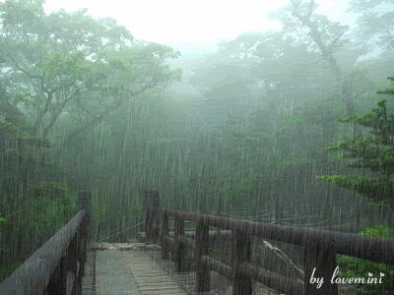
শ্রাবনে
লিখেছেনঃ সুকুমার রায়

Slide 4
শিখনফল
এ পাঠ শেষে শিক্ষার্থীরা...
➢ কবি সুকুমার রায় এর পরিচয় বলতে পারবে,
➢ কবিতাটি শুদ্ধ উচ্চারণে আবৃত্তি করতে পারবে,
➢ নতুন কিছু শব্দের অর্থ লিখতে পারবে,
➢ শ্রাবনে কবিতায় বর্ষার যে দিকটি চিত্রিত হয়েছে
তা বর্ণনা করতে পারবে।

Slide 5
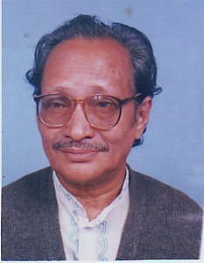
এসো, কবি পরিচিতি জেনে নিই
শিশু-কিশোর পাঠকদের একটি প্রিয় নাম-
কবি সুকুমার রায় ।
জন্মঃ১৮৮৭ খ্রীঃ কলকাতায়, মৃত্যুঃ১৯২৩। শিশুতোশ রচনা-রসের কবিতা,হাসির গল্প,নাটক। উল্লেখযোগ্য গ্রন্থ –আবোল তা
বোল,হযবরল,পাগলা দাশু।

Slide 6
এসো আজকের পাঠের নতুন শব্দার্থসমূহ শিখে নিই
ছাত
ছাদ
জর্জর
কাতর
নিঃঝুম
নীরব

Slide 7
সরব পাঠ
আদর্শ পাঠ

Slide 8
একক কাজ
১। প্রশ্নঃকবি সুকুমার রায় কোথায় জন্ম গ্রহন করে?
২। প্রশ্নঃকবি সুকুমার রায়কবে মৃত্যু বরণ করে?
৩। প্রশ্নঃ ছাত শব্দের অর্থ কি?

Slide 9
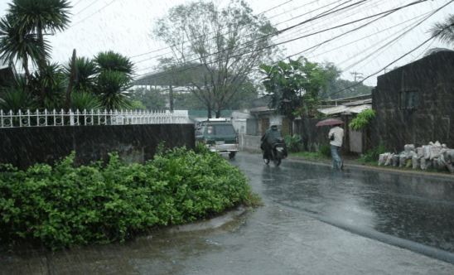
জল ঝরে জল ঝরে সারাদিন সারারাত
অফুরান নামতায় বাদলের ধারাপাত।

Slide 10
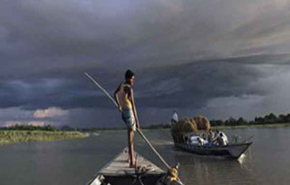
আকাশের মুখ ঢাকা, ধোঁয়ামাখা চারিধার
পৃথিবীর ছাত পিটে ঝমাঝম বারিধার।
স্নান করে গাছপালা প্রাণখোলা বরষায়,
নদীনালা ঘোলাজল ভরে উঠে ভরসায়।

Slide 11
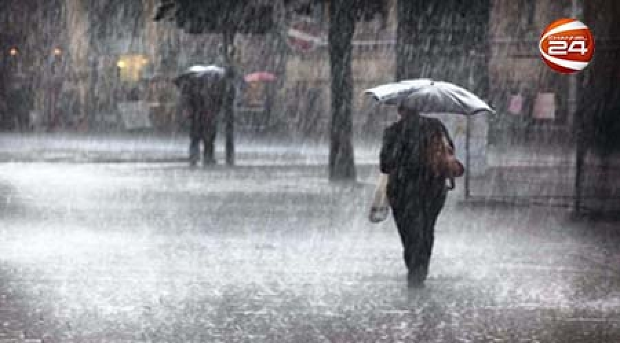
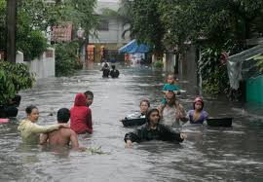
উৎসব ঘনঘোর উম্মাদ শ্রাবনের
শেষ নাই শেষ নাই বরষার প্লাবনের।
জলেজলে জলময় দশদিক টলমল
অবিরাম একই গান, ঢালো জল ঢালো জল।

Slide 12
জোড়ায় কাজ
প্রশ্নঃ কবি শ্রাবনকে “উম্মাদ শ্রাবন” বলেছেন কেন ?

Slide 13
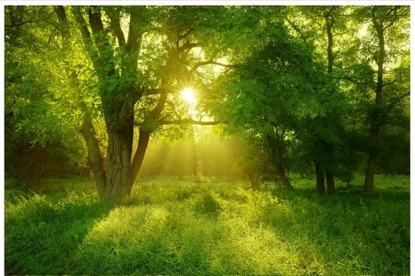
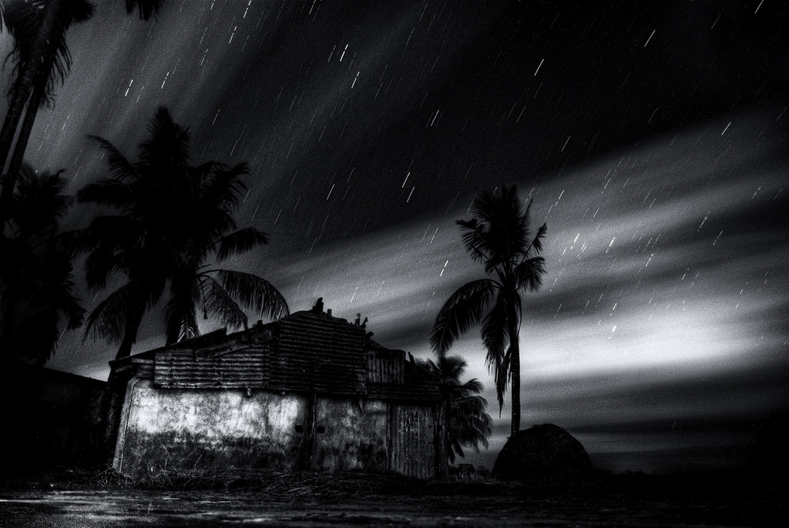
ধুয়ে যায় যত তাপ জর্জর গ্রীষ্মের,
ধুয়ে যায় রৌদ্রের স্মৃতিটুকু বিশ্বের।
শুধু যেন বাজে কোথা নিঃঝুম ধুকধুক,
ধরণীর আশাভয় ধরণীর সুখদুখ।

Slide 14
দলগত কাজ
“শ্রাবনে” কবিতায় বর্ষার যে চিত্রটি ফুটে উঠেছে তা বর্ণনা কর ।

Slide 15
মূল্যায়ণ
১) প্রশ্নঃ ‘অবিরাম একই গান’ বলতে কী বোঝানো হয়েছে ?
ক) বর্ষার প্লাবন
খ) একটানা বৃষ্টি
✓
গ) নদীর ঘোলাজল
ঘ) সঙ্গীত সন্ধ্যা
২) প্রশ্নঃ প্রাণ খোলা বর্ষায় কে স্নান করে ?
৩) প্রশ্নঃ কবি সুকুমার রায় কত সালে মৃত্যু বরন করেন ?
৪) প্রশ্নঃ অফুরান নামতায় বাদলের ধারাপাত বলতে কি বোঝানো হয়েছে ?

Slide 16
বাড়ির কাজ
শ্রাবনে কবিতটির মূলভাব লিখে আনবে ।

Slide 17
আজ এখানেই শেষ
ধন্যবাদ সবাইকে

